Slide 1

Лабораторная работа № 2. Дискреционное
разграничение прав в Linux. Основные
Атрибуты

Slide 2
Цель работы
Приобретение практического опыта в управлении атрибутами файлов с помощью консоли, а также углубление теоретического понимания дискреционного контроля доступа в современных системах с открытым исходным кодом, особенно в тех, которые построены на операционной системе Linux.

Slide 3
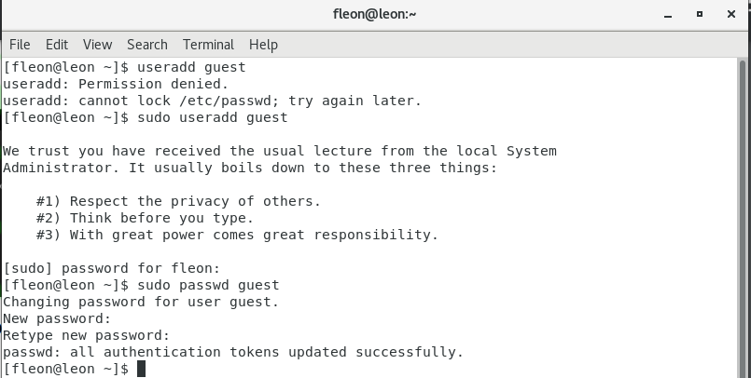
Выполнение лабораторной работы
Запись пользователя для "guest" с помощью команды "sudo useradd guest" и установила пароль для этого пользователя с помощью команды "sudo passwd guest".

Slide 4
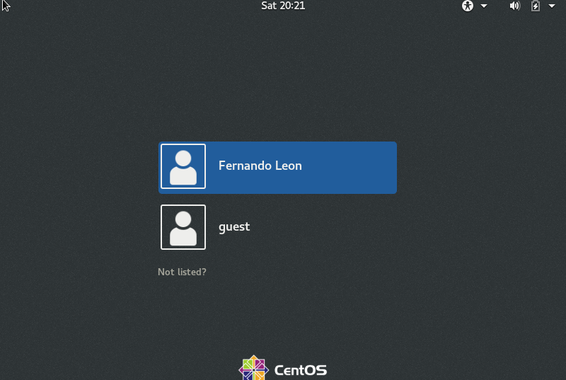
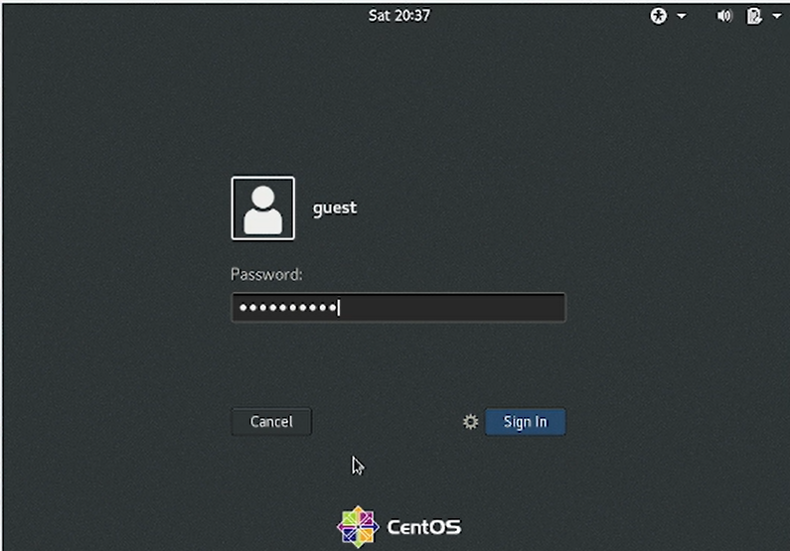
Выполнение лабораторной работы
Вошел в систему от имени пользователя ‘guest’

Slide 5
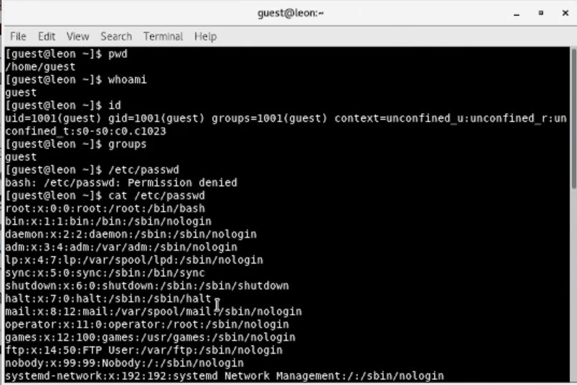
Выполнение лабораторной работы
Используя команду "pwd", я определил, что нахожусь в каталоге /home/guest, который также является моим домашним каталогом. Это соответствует командной строке.
Я подтвердил свое имя пользователя с помощью команды "whoami" и получил вывод: ‘guest’.
С помощью команды "id" я идентифицировал свое имя пользователя как "гость" с uid = 1001 (гость) и gid = 1001 (гость). Затем я сравнил эту информацию с выводом команды "группы", которая отображала "гость". Мой пользователь принадлежит только к одной группе, которая состоит из самого пользователя, поэтому выходные данные команд "id" и "groups" совпадают. Данные, отображаемые в командной строке, совпадают с полученной информацией.
Затем я просмотрел файл /etc/passwd, используя команду "cat /etc/passwd".

Slide 6
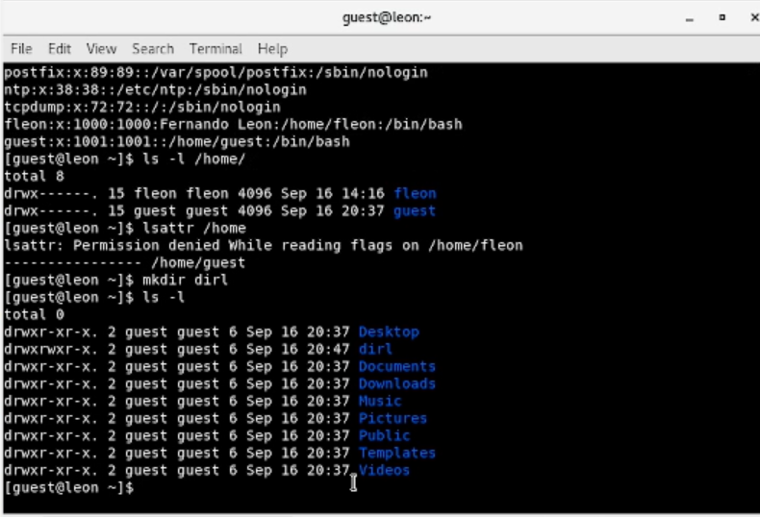
Выполнение лабораторной работы
Я также проверил наличие расширенных атрибутов, установленных в подкаталогах, расположенных в каталоге /home, используя команду "lsattr /home". Я мог наблюдать только расширенные атрибуты в каталоге, связанном с учетной записью пользователя, которую я в данный момент использую в системе.
Я создал подкаталог с именем "dir1" в моем домашнем каталоге, используя команду "mkdir dir1". Затем я проверил установленные на нем права доступа и расширенные атрибуты. Разрешения следующие: чтение, запись и выполнение доступны для пользователя и группы, в то время как для других предоставляются только разрешения на чтение и выполнение. Для этого каталога не заданы расширенные атрибуты.

Slide 7
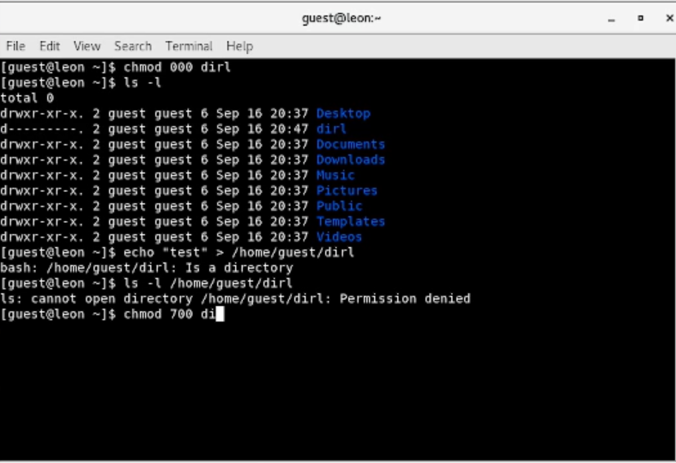
Выполнение лабораторной работы
Я удалил все атрибуты из каталога "dir1" с помощью команды "chmod 000 dir1" и проверил его статус с помощью команды "ls -l". Действительно, все атрибуты были удалены.

Slide 8
Выводы
elaborar
В ходе этой лабораторной работы я приобрел практические навыки работы с атрибутами файлов в консоли. Я также укрепил свое теоретическое понимание дискреционного контроля доступа в современных системах с открытым исходным кодом, основанных на операционной системе Linux.

